Slide 2


Slide 3
Viceministerio de Promoción de la Justicia
01

Slide 4

a.
Dirección de Desarrollo del Derecho y del Ordenamiento Jurídico

Slide 5
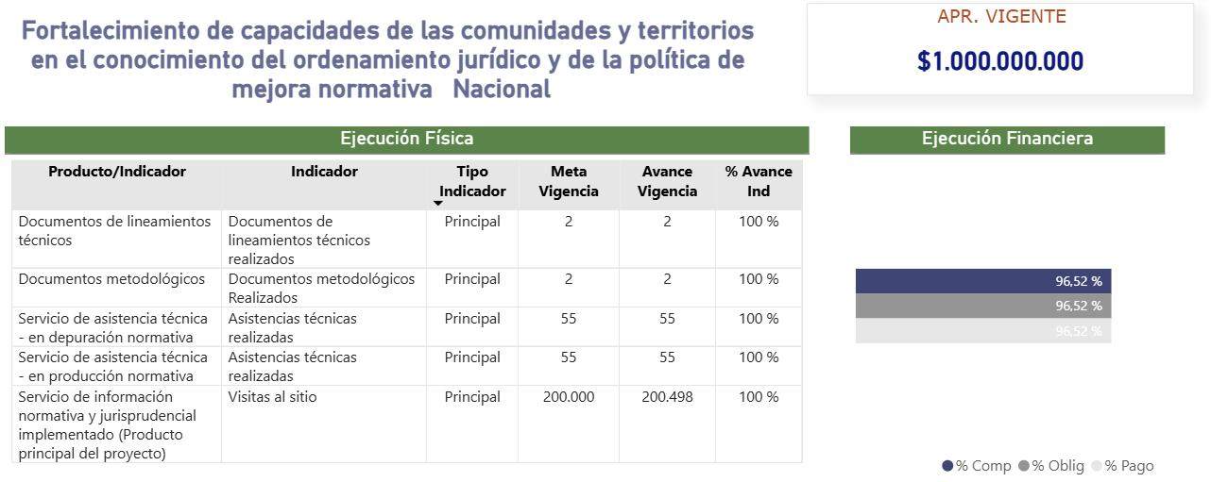
Avance Físico y Financiero
Fuente: Plataforma Integrada de Inversión Pública PIIP

Slide 6
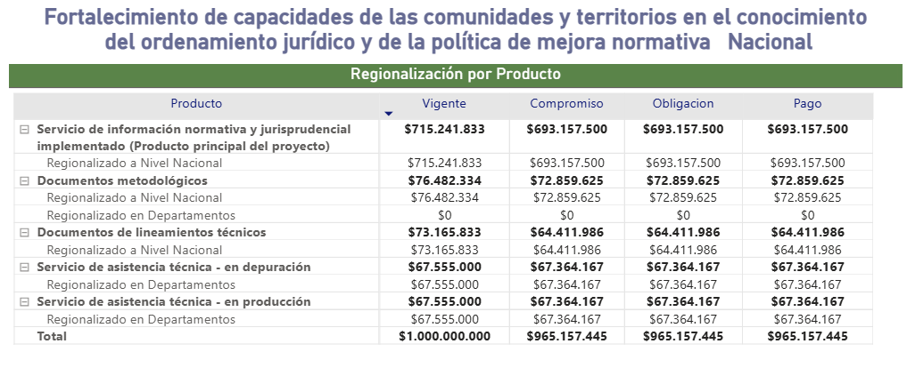
Regionalización
Fuente: Plataforma Integrada de Inversión Pública PIIP

Slide 7
b.
Dirección de Justicia Formal

Slide 8
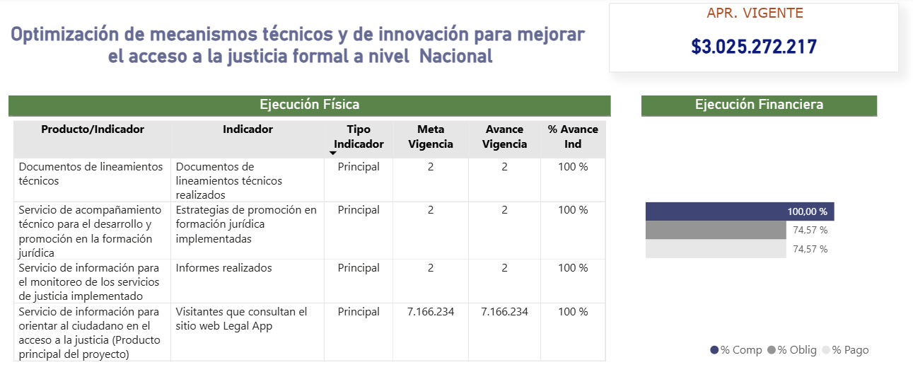
Avance Físico y Financiero
Fuente: Plataforma Integrada de Inversión Pública PIIP

Slide 9
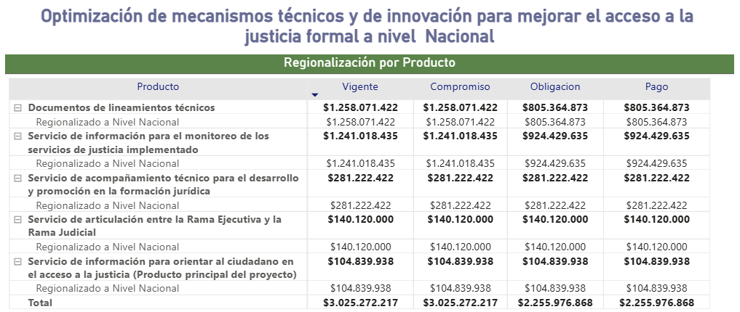
Regionalización
Fuente: Plataforma Integrada de Inversión Pública PIIP

Slide 10
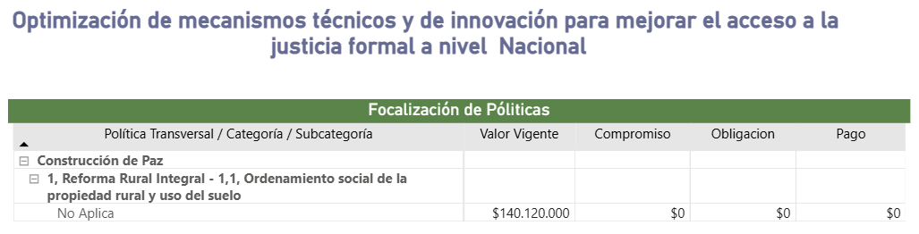
Políticas Transversales
Fuente: Plataforma Integrada de Inversión Pública PIIP

Slide 11
b.
Dirección de Justicia Formal

Slide 12
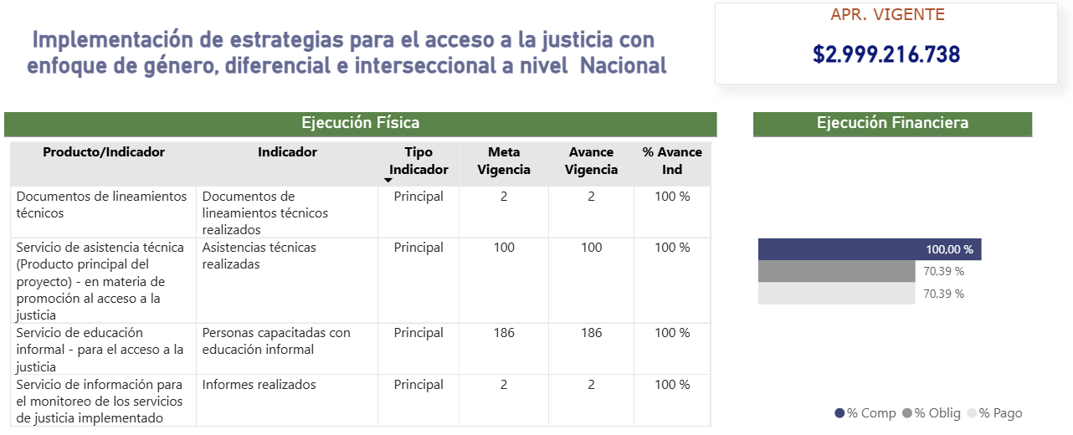
Avance Físico y Financiero
Fuente: Plataforma Integrada de Inversión Pública PIIP

Slide 13
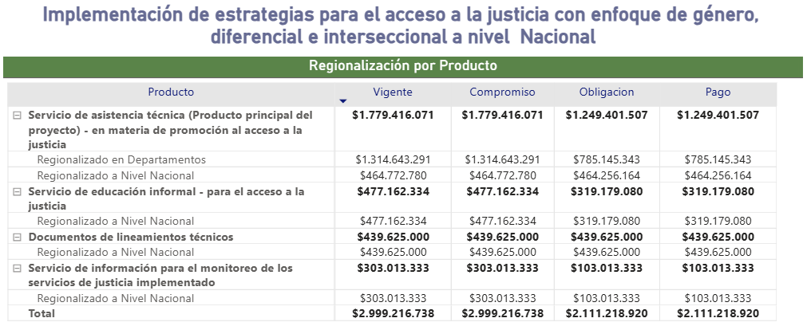
Regionalización
Fuente: Plataforma Integrada de Inversión Pública PIIP

Slide 14
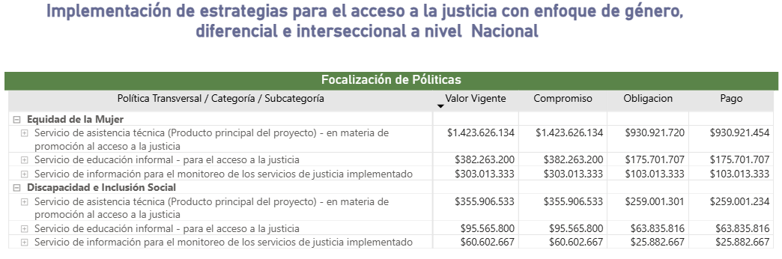
Políticas Transversales
Fuente: Plataforma Integrada de Inversión Pública PIIP

Slide 15

b.
Dirección de Justicia Formal

Slide 16
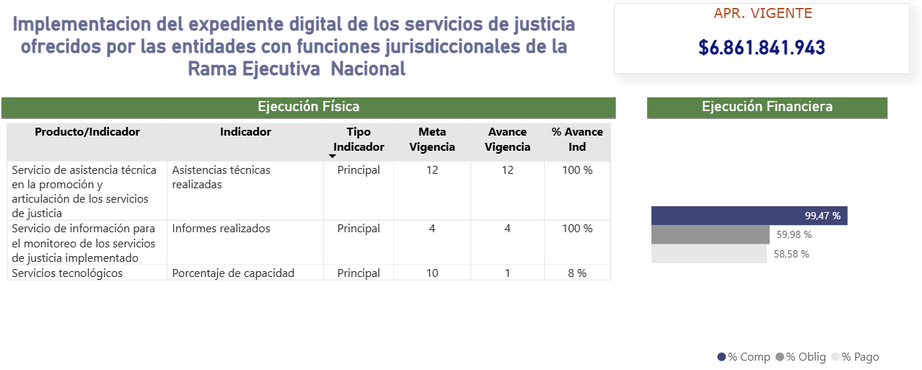
Avance Físico y Financiero
Fuente: Plataforma Integrada de Inversión Pública PIIP

Slide 17
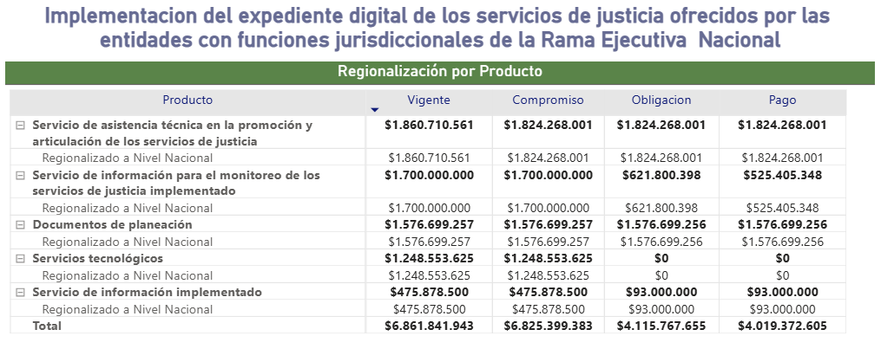
Regionalización
Fuente: Plataforma Integrada de Inversión Pública PIIP

Slide 18
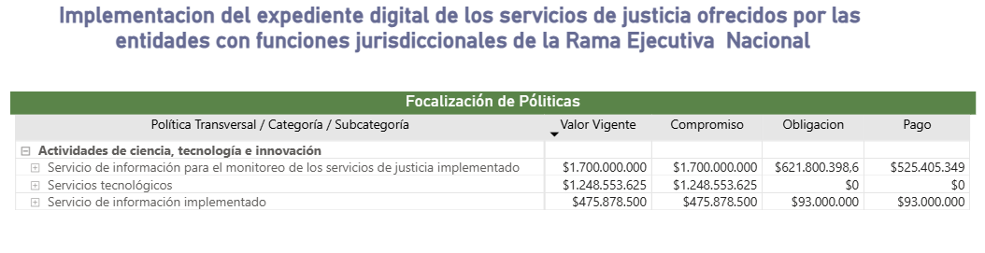
Políticas Transversales
Fuente: Plataforma Integrada de Inversión Pública PIIP

Slide 19
b.
Dirección de Justicia Formal

Slide 20
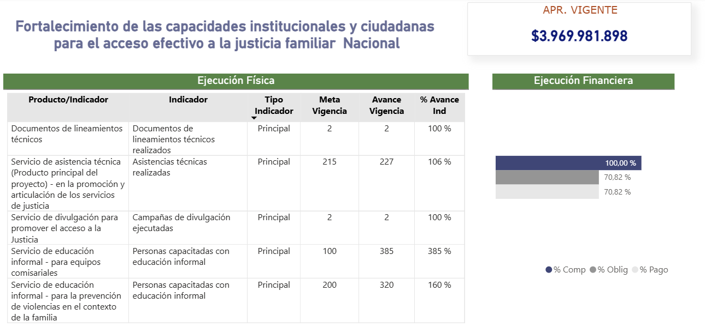
Avance Físico y Financiero
Fuente: Plataforma Integrada de Inversión Pública PIIP

Slide 21
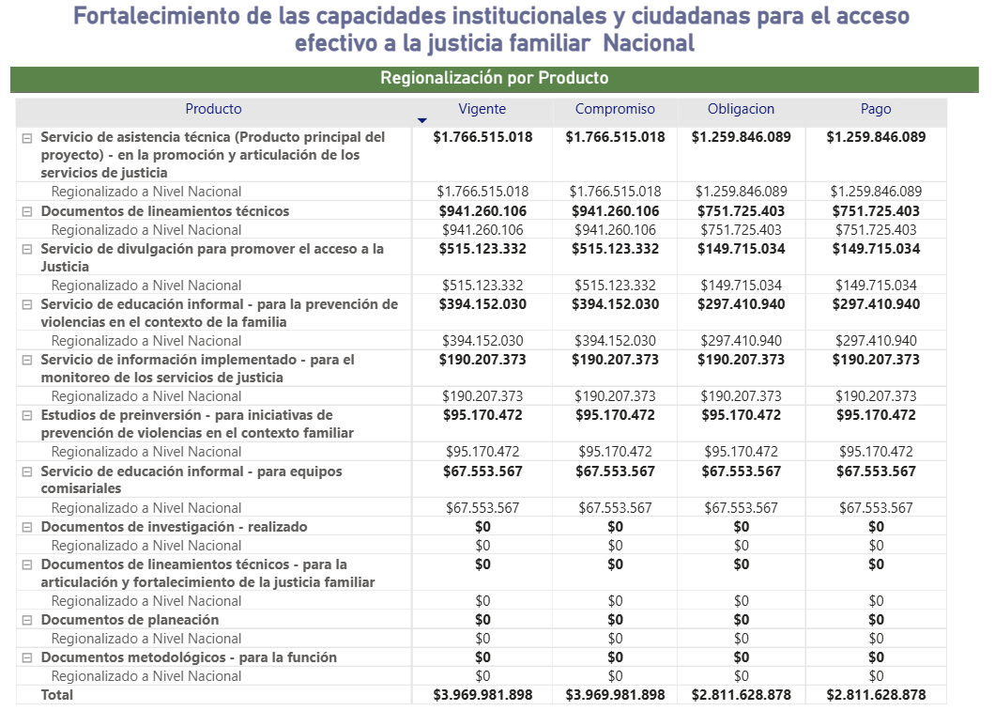
Regionalización
Fuente: Plataforma Integrada de Inversión Pública PIIP

Slide 22
b.
Dirección de Justicia Formal

Slide 23
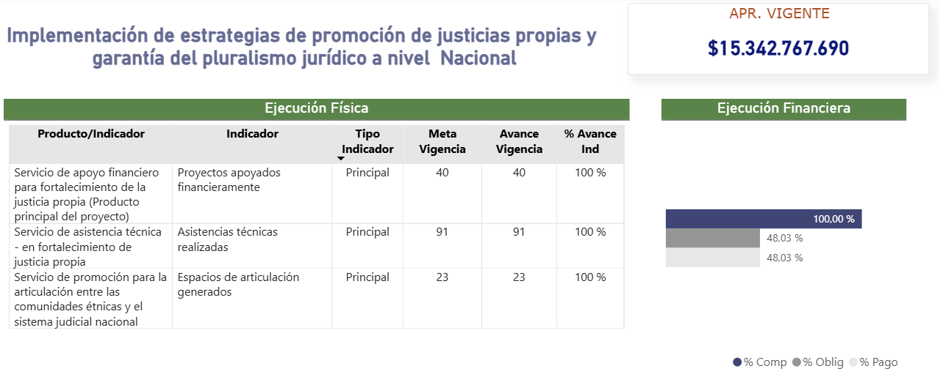
Avance Físico y Financiero
Fuente: Plataforma Integrada de Inversión Pública PIIP

Slide 24
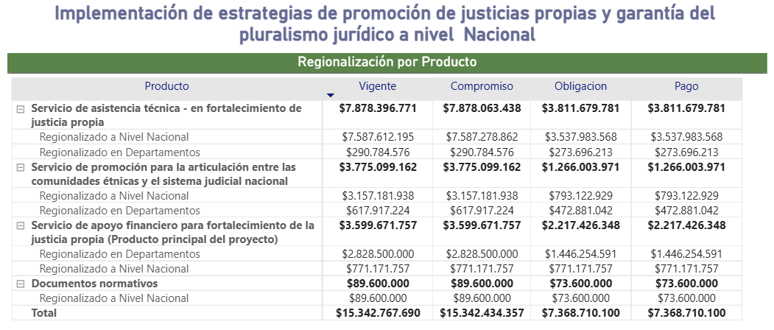
Regionalización
Fuente: Plataforma Integrada de Inversión Pública PIIP

Slide 25
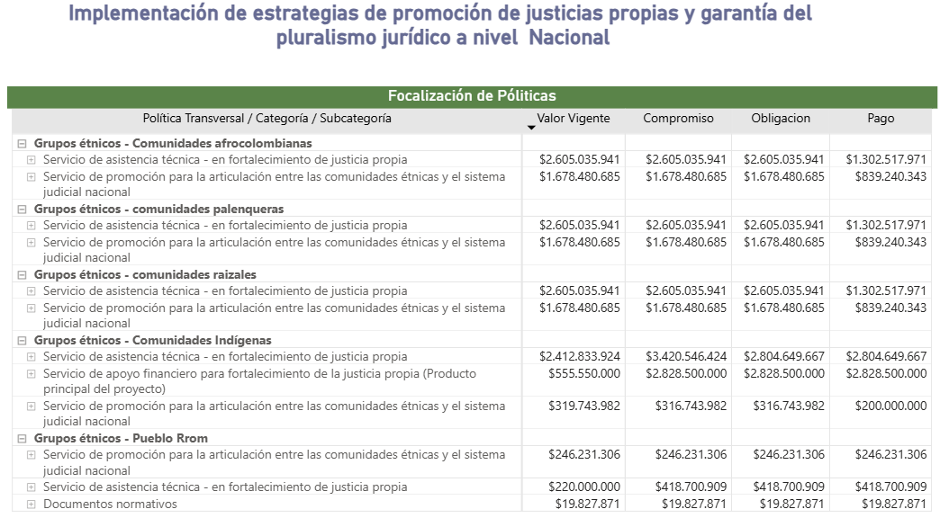
Políticas Transversales
Fuente: Plataforma Integrada de Inversión Pública PIIP

Slide 26
c.
Dirección de Métodos Alternativos de Solución de Conflictos

Slide 27
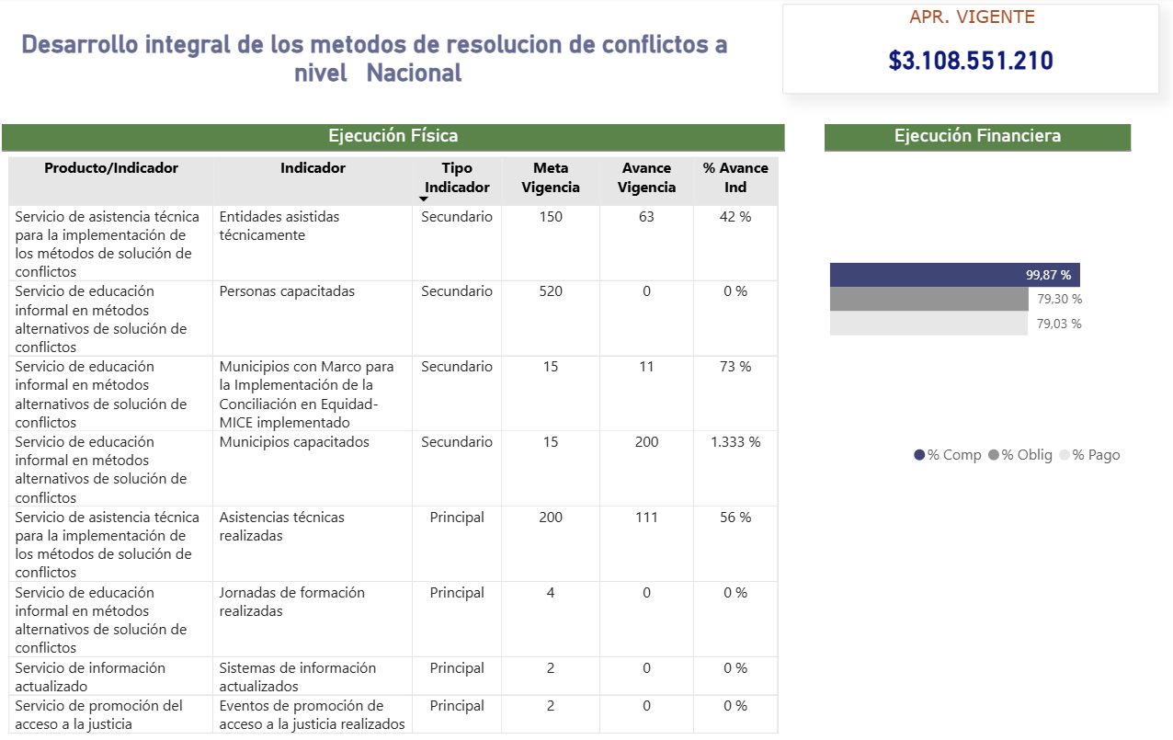
Avance Físico y Financiero
Fuente: Plataforma Integrada de Inversión Pública PIIP

Slide 28
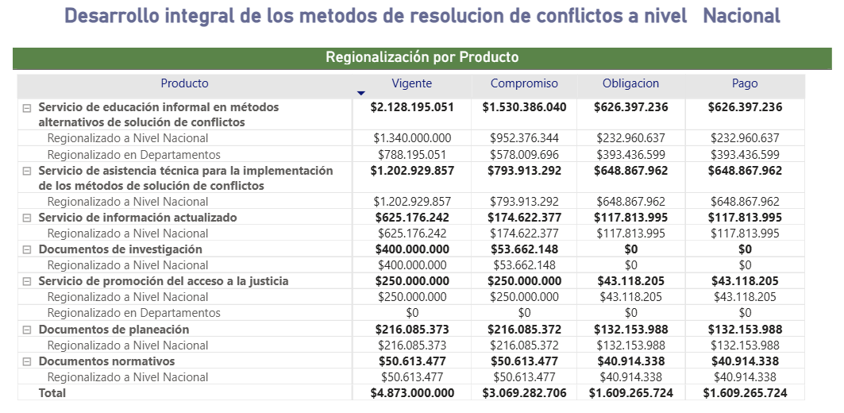
Regionalización
*
* Se presentan diferencias entre la regionalización y la apropiación vigente, dado que el Decreto de reducción 1484 fue expedido el 31 de diciembre, lo que impidió efectuar los ajustes correspondientes en la plataforma PIIP para reflejar lo dispuesto en el decreto.
Fuente: Plataforma Integrada de Inversión Pública PIIP

Slide 29
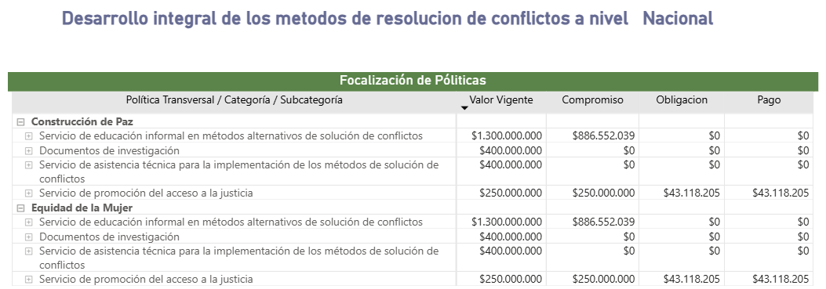
Políticas Transversales
Fuente: Plataforma Integrada de Inversión Pública PIIP

Slide 30

c.
Dirección de Métodos Alternativos de Solución de Conflictos

Slide 31
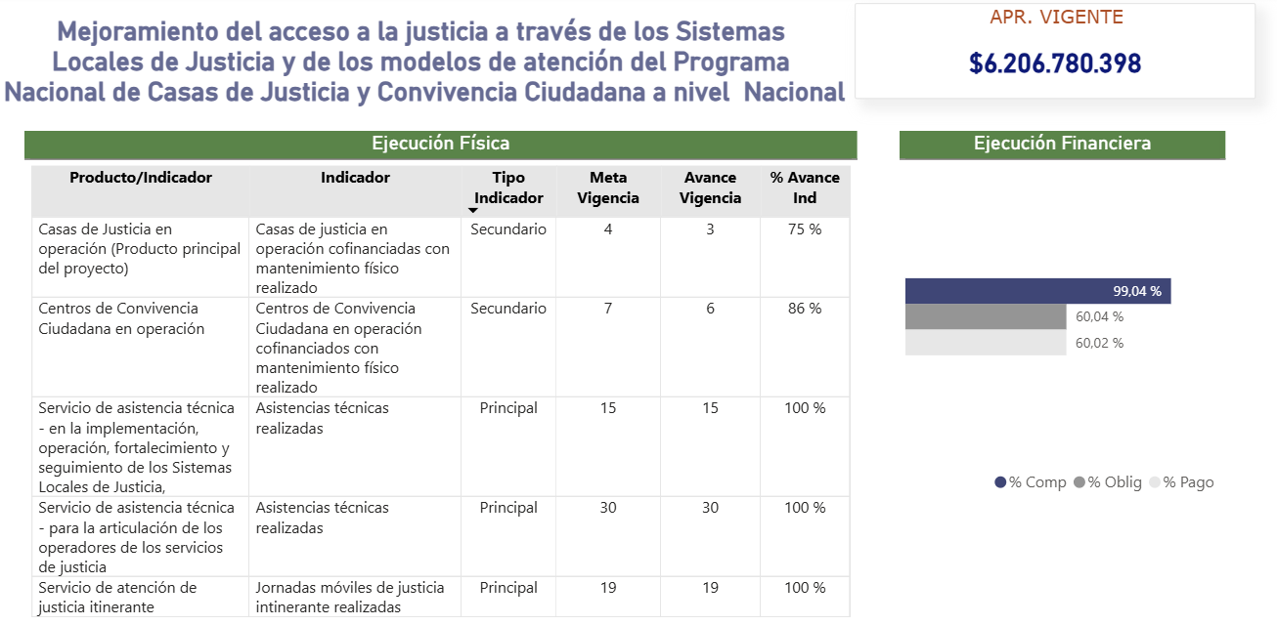
Avance Físico y Financiero
Fuente: Plataforma Integrada de Inversión Pública PIIP

Slide 32
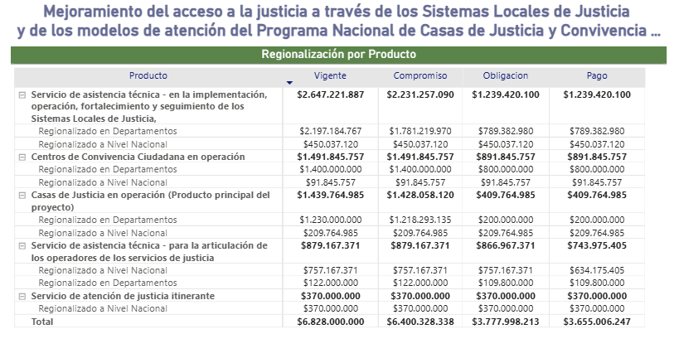
Regionalización
*
* Se presentan diferencias entre la regionalización y la apropiación vigente, dado que el Decreto de reducción 1484 fue expedido el 31 de diciembre, lo que impidió efectuar los ajustes correspondientes en la plataforma PIIP para reflejar lo dispuesto en el decreto.
Fuente: Plataforma Integrada de Inversión Pública PIIP

Slide 33
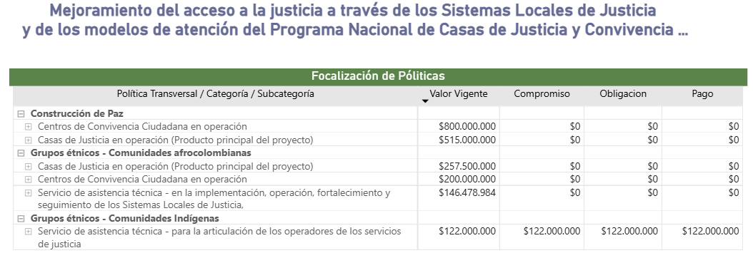
Políticas Transversales
Fuente: Plataforma Integrada de Inversión Pública PIIP

Slide 34
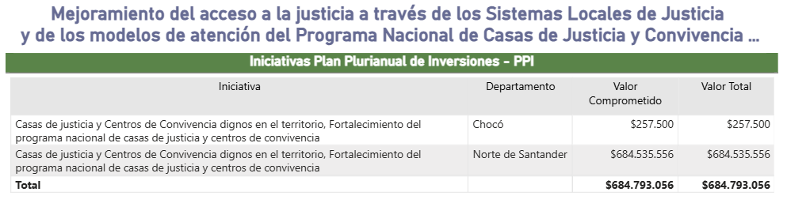
Iniciativas Plan Plurianual de Inversiones PPI
Fuente: Plataforma Integrada de Inversión Pública PIIP

Slide 35
Viceministerio de Política Criminal y Justicia Restaurativa
02

Slide 36
d.
Dirección de Política Criminal y Penitenciaria

Slide 37
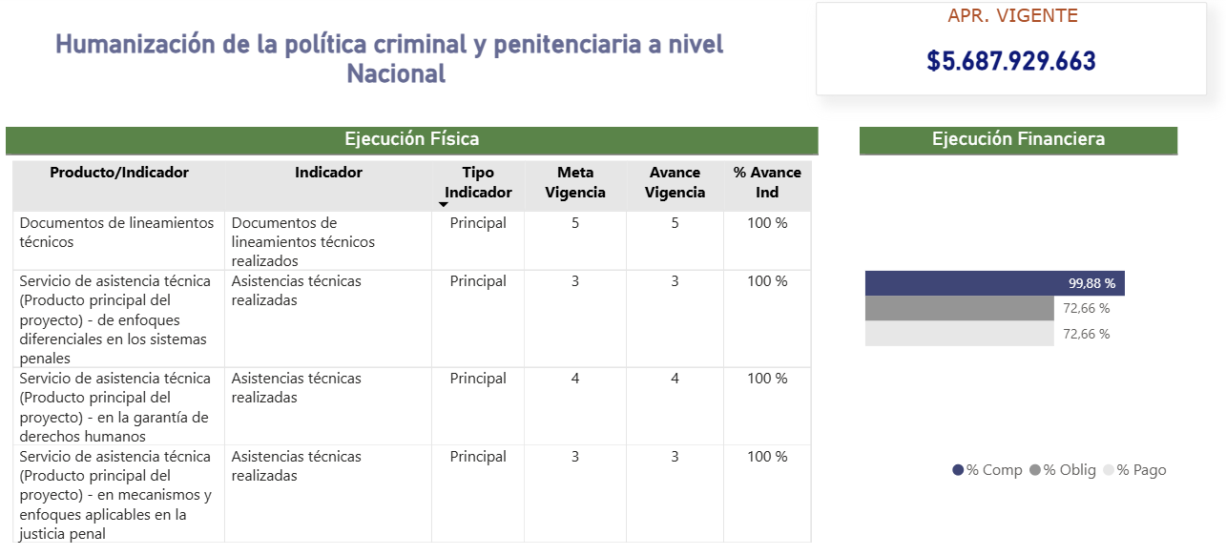
Avance Físico y Financiero
Fuente: Plataforma Integrada de Inversión Pública PIIP

Slide 38
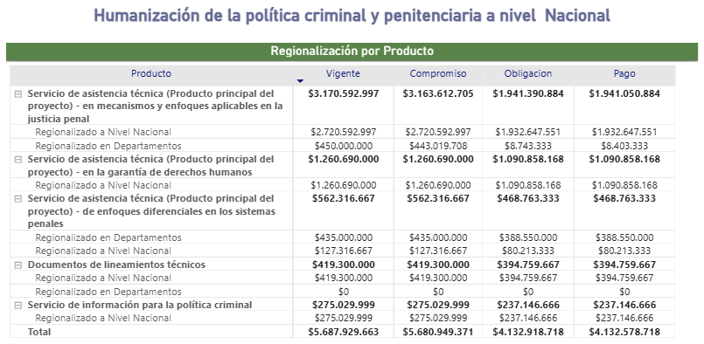
Regionalización
Fuente: Plataforma Integrada de Inversión Pública PIIP

Slide 39
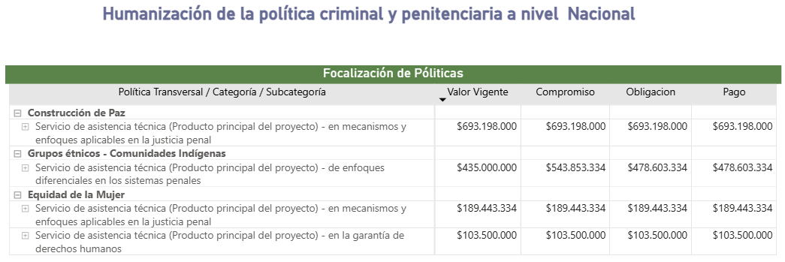
Políticas Transversales
Fuente: Plataforma Integrada de Inversión Pública PIIP

Slide 40
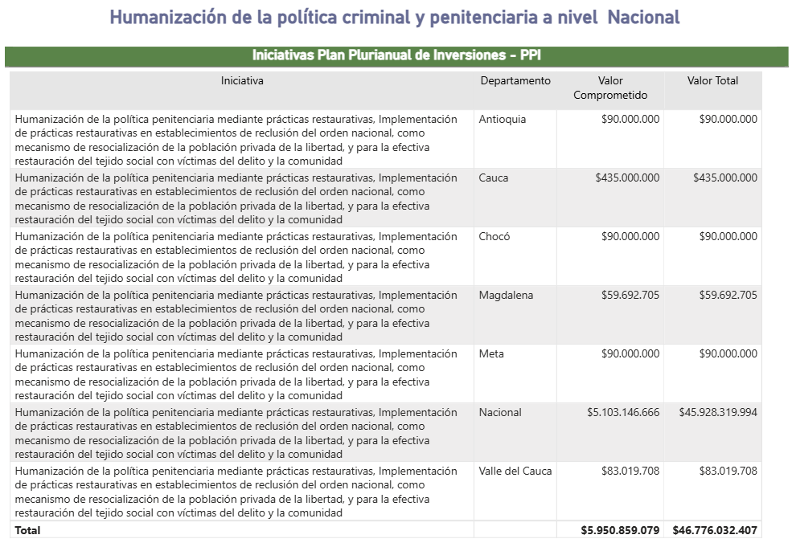
Iniciativas Plan Plurianual de Inversiones PPI
Fuente: Plataforma Integrada de Inversión Pública PIIP

Slide 41
d.
Dirección de Política Criminal y Penitenciaria

Slide 42
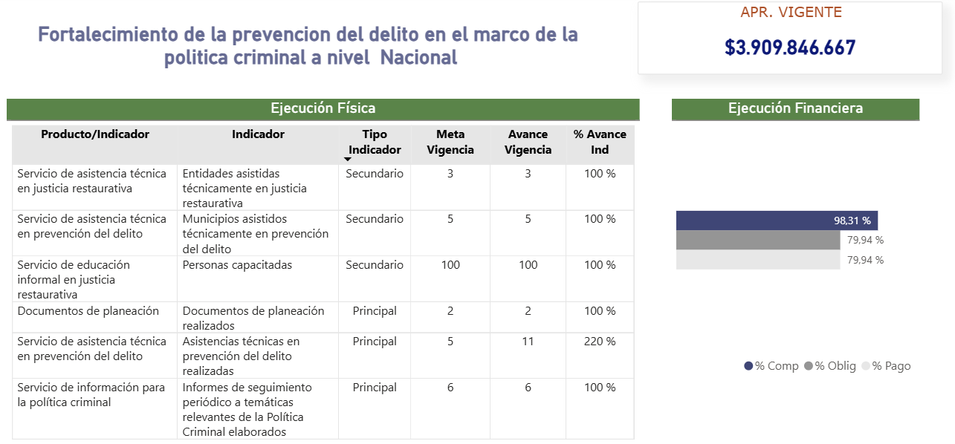
Avance Físico y Financiero
Fuente: Plataforma Integrada de Inversión Pública PIIP

Slide 43
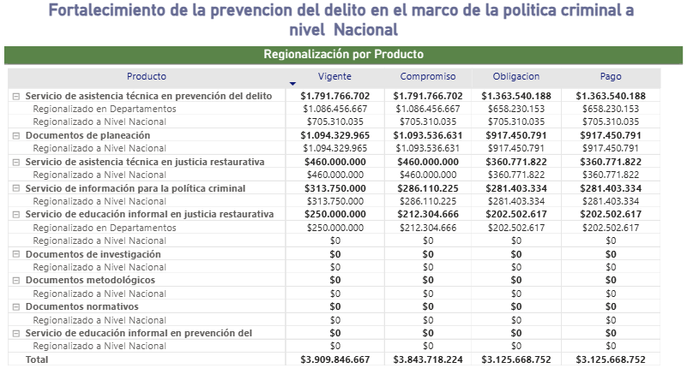
Regionalización
Fuente: Plataforma Integrada de Inversión Pública PIIP

Slide 44
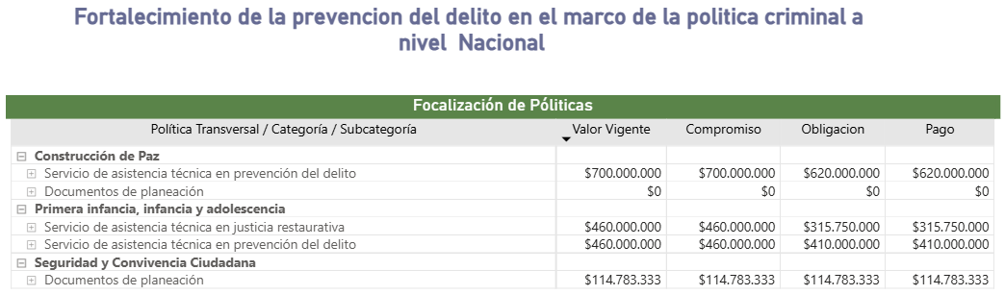
Políticas Transversales
Fuente: Plataforma Integrada de Inversión Pública PIIP

Slide 45
e.
Dirección de Justicia Transicional

Slide 46
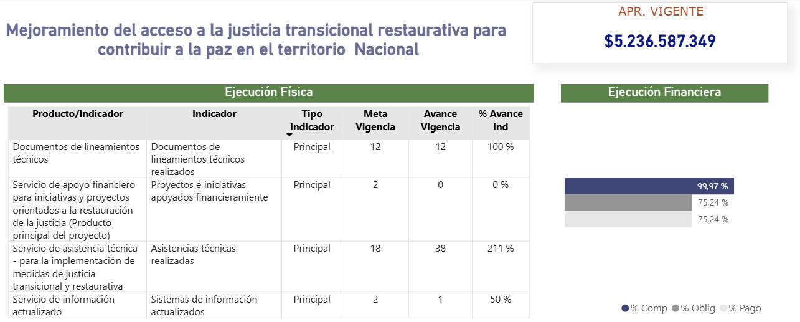
Avance Físico y Financiero
Fuente: Plataforma Integrada de Inversión Pública PIIP

Slide 47
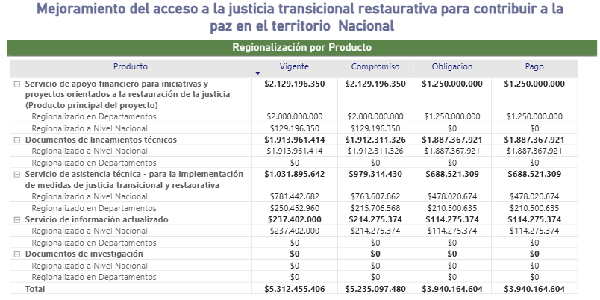
Regionalización
*
* Se presentan diferencias entre la regionalización y la apropiación vigente, dado que el Decreto de reducción 1484 fue expedido el 31 de diciembre, lo que impidió efectuar los ajustes correspondientes en la plataforma PIIP para reflejar lo dispuesto en el decreto.
Fuente: Plataforma Integrada de Inversión Pública PIIP

Slide 48
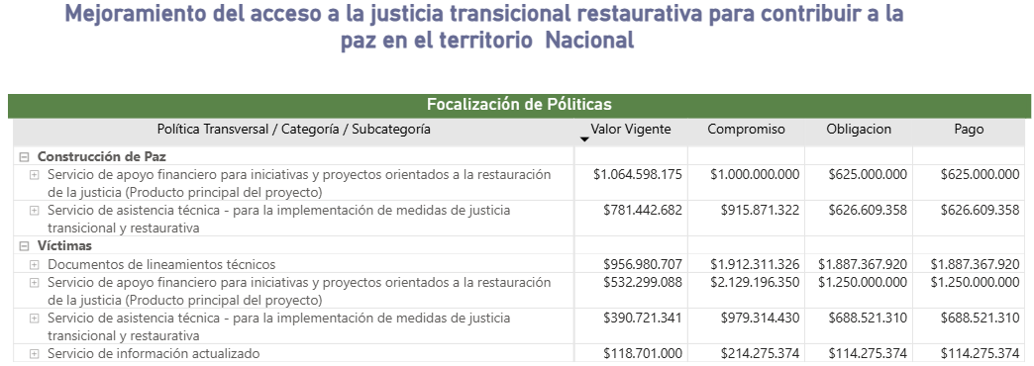
Políticas Transversales
Fuente: Plataforma Integrada de Inversión Pública PIIP

Slide 49
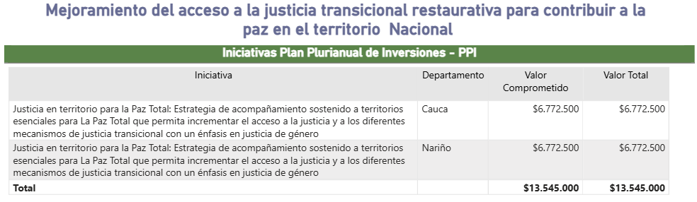
Iniciativas Plan Plurianual de Inversiones PPI
Fuente: Plataforma Integrada de Inversión Pública PIIP

Slide 50
Despacho del Ministro
03

Slide 51

f.
Dirección de Tecnologías y Gestión de Información en Justicia

Slide 52
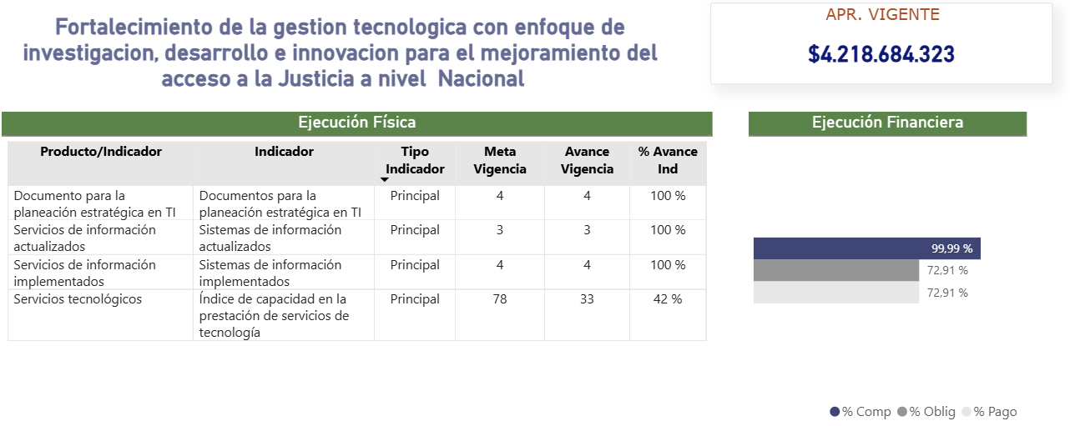
Avance Físico y Financiero
Fuente: Plataforma Integrada de Inversión Pública PIIP

Slide 53
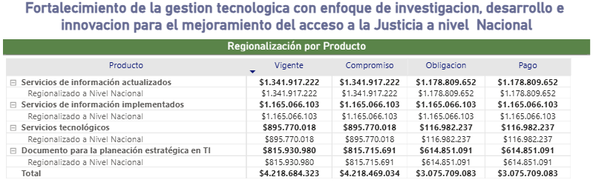
Regionalización
Fuente: Plataforma Integrada de Inversión Pública PIIP

Slide 54
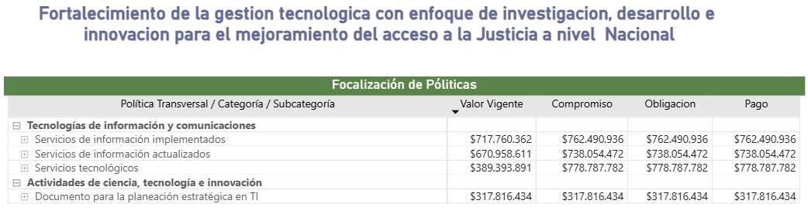
Políticas Transversales
Fuente: Plataforma Integrada de Inversión Pública PIIP

Slide 55
g.
Oficina Asesora de Planeación

Slide 56
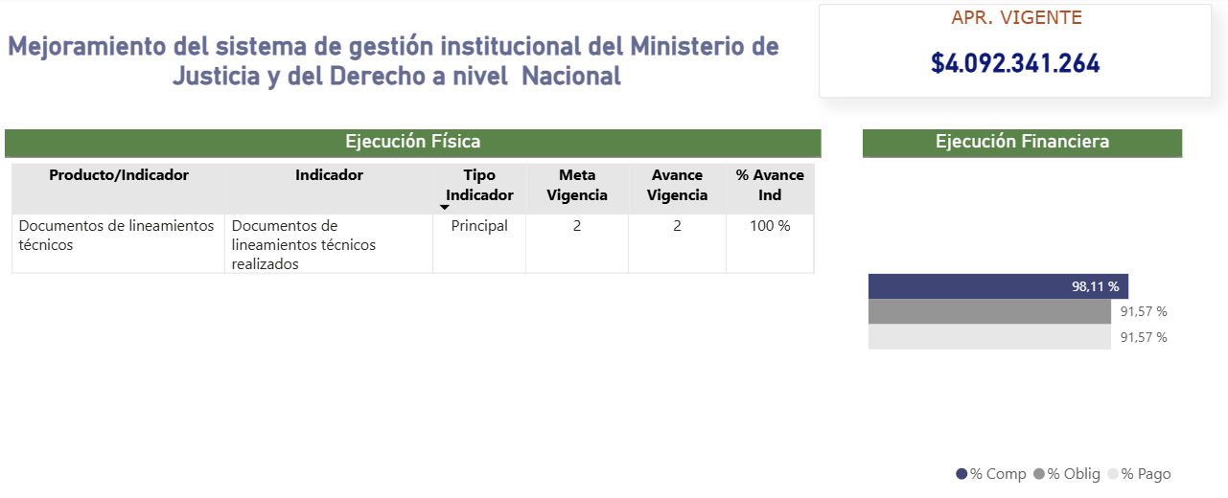
Avance Físico y Financiero
Fuente: Plataforma Integrada de Inversión Pública PIIP

Slide 57
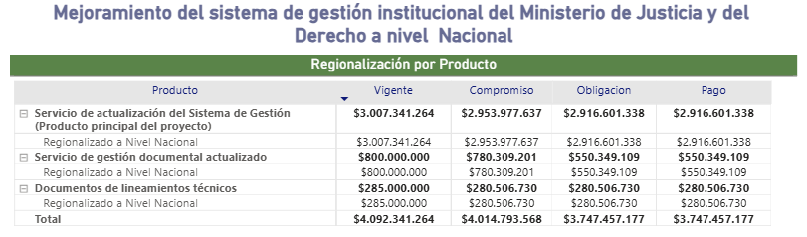
Regionalización
Fuente: Plataforma Integrada de Inversión Pública PIIP

